Slide 1
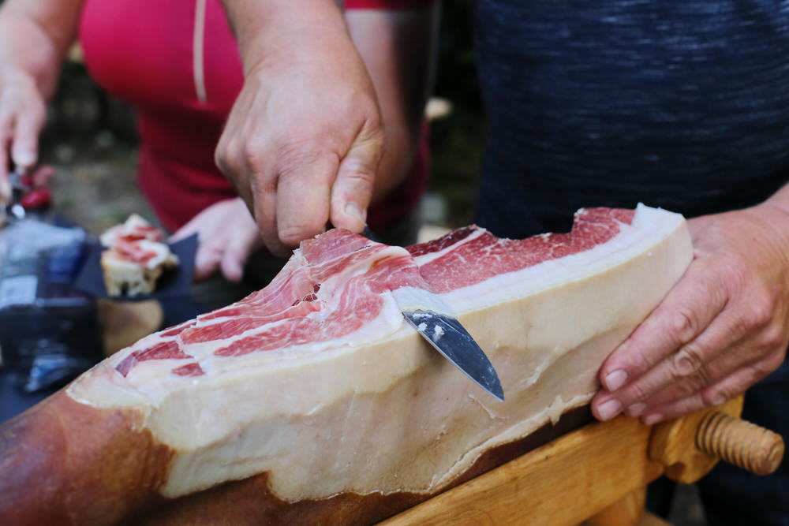
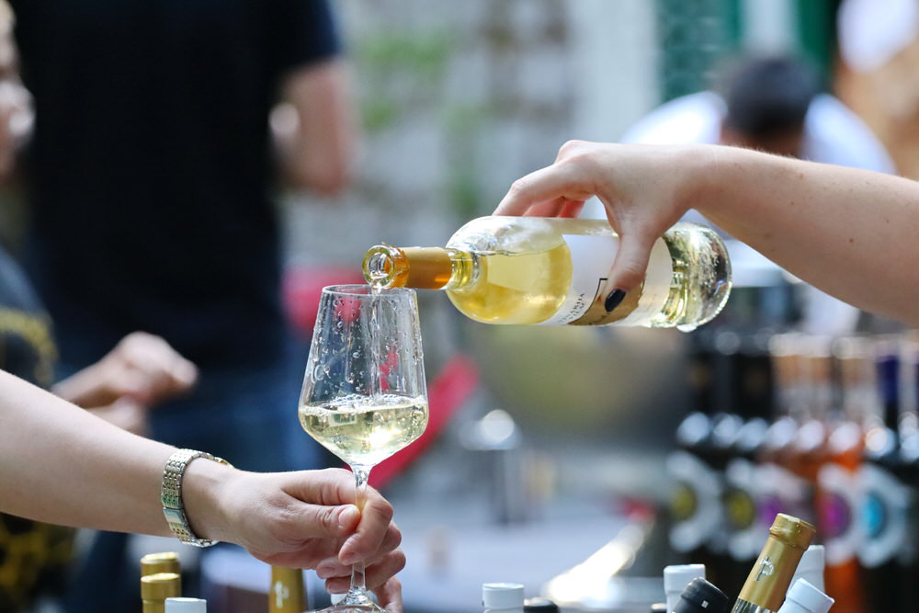
Festival vještina – Dan dalmatinskog pršuta i vina
Srednja škola Tina Ujevića, Vrgorac

Slide 2
Podaci o projektu
Prijavitelj projekta:
Srednja škola Tina Ujevića, Vrgorac
Partneri na projektu:
Obrtničko – industrijska škola u Imotskom
Tehnička škola u Imotskom
Pridruženi partneri na projektu:
Turistička zajednica Vrgorac
Grad Vrgorac
Tema projekta:
Povezivanje obrazovnog sustava i poslodavaca u turizmu

Slide 3
Hodogram aktivnosti
Predstavljanje projekta javnosti (Srednja škola Tina Ujevića)
Izrada interaktivne mape (suradnja Srednje škole Tina Ujevića i Industrijsko – obrtničke škole u Imotskom)
Radionica kuharstva za učenike osnovne škole (Srednja škola Tina Ujevića)
Radionica kuharstva – pršut ”zero waste” (Industrijsko – obrtnička škola u Imotskom
Izrada prezentacije o analizi sastava vina (Tehnička škola u Imotskom)
Festival vještina – Dan dalmatinskog pršuta i vina (završna aktivnost, susret učenika i mentora iz svih partnerskih škola u Vrgorcu)

Slide 4
Predstavljanje projekta
Projekt je odobren na natječaju Ministarstva turizma i sporta za promociju i jačanje kompetencija strukovnih i umjetničkih zanimanja za turizam
Projektne aktivnosti predstavljene su na Radio Biokovu, odvijati će se od siječnja do svibnja 2024.

Slide 5
Izrada interaktivnih mapa
Interaktivna mapa vrgorskih i imotskih vinarija
Interaktivna mapa Dalmatinskog pršuta

Slide 6
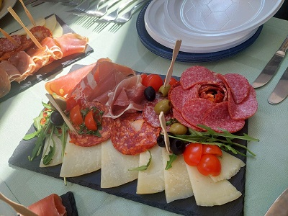
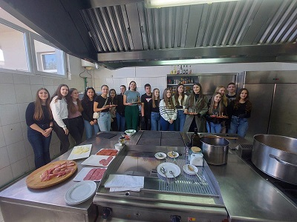
Radionica kuharstva za učenike osnovne škole
Radionica za učenike osnovnih škola iz Vrgorca, Staševice i Otrić-Seoca
Upoznavanje učenika s vještinom slaganja plata pršuta i ostalih suhomesnatih proizvoda
Upoznavanje učenika sa strukovnim vještinama koje su jedan od temelja izvrsne turističke ponude našeg kraja

Slide 7
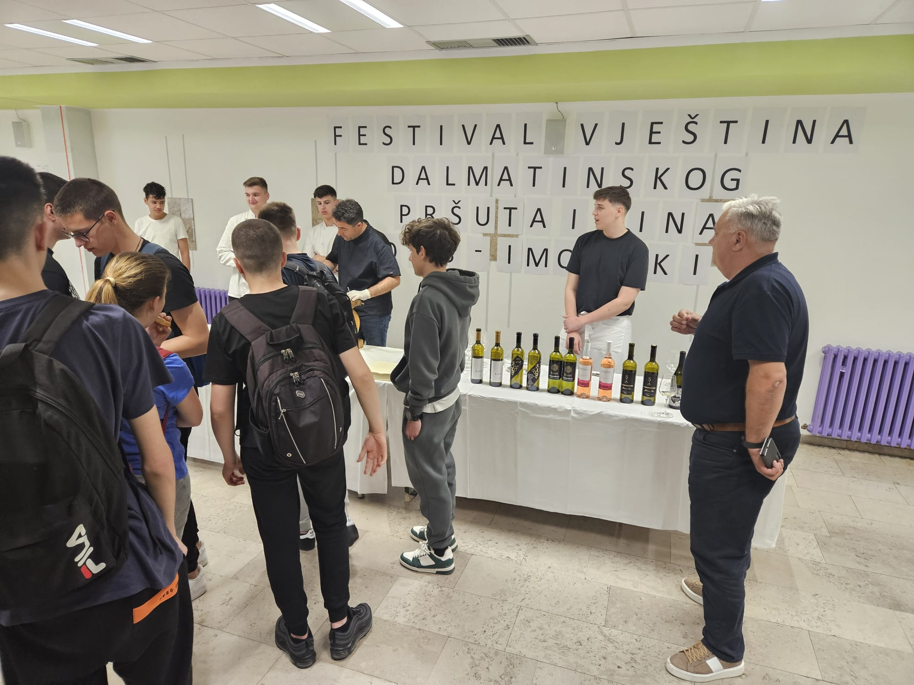
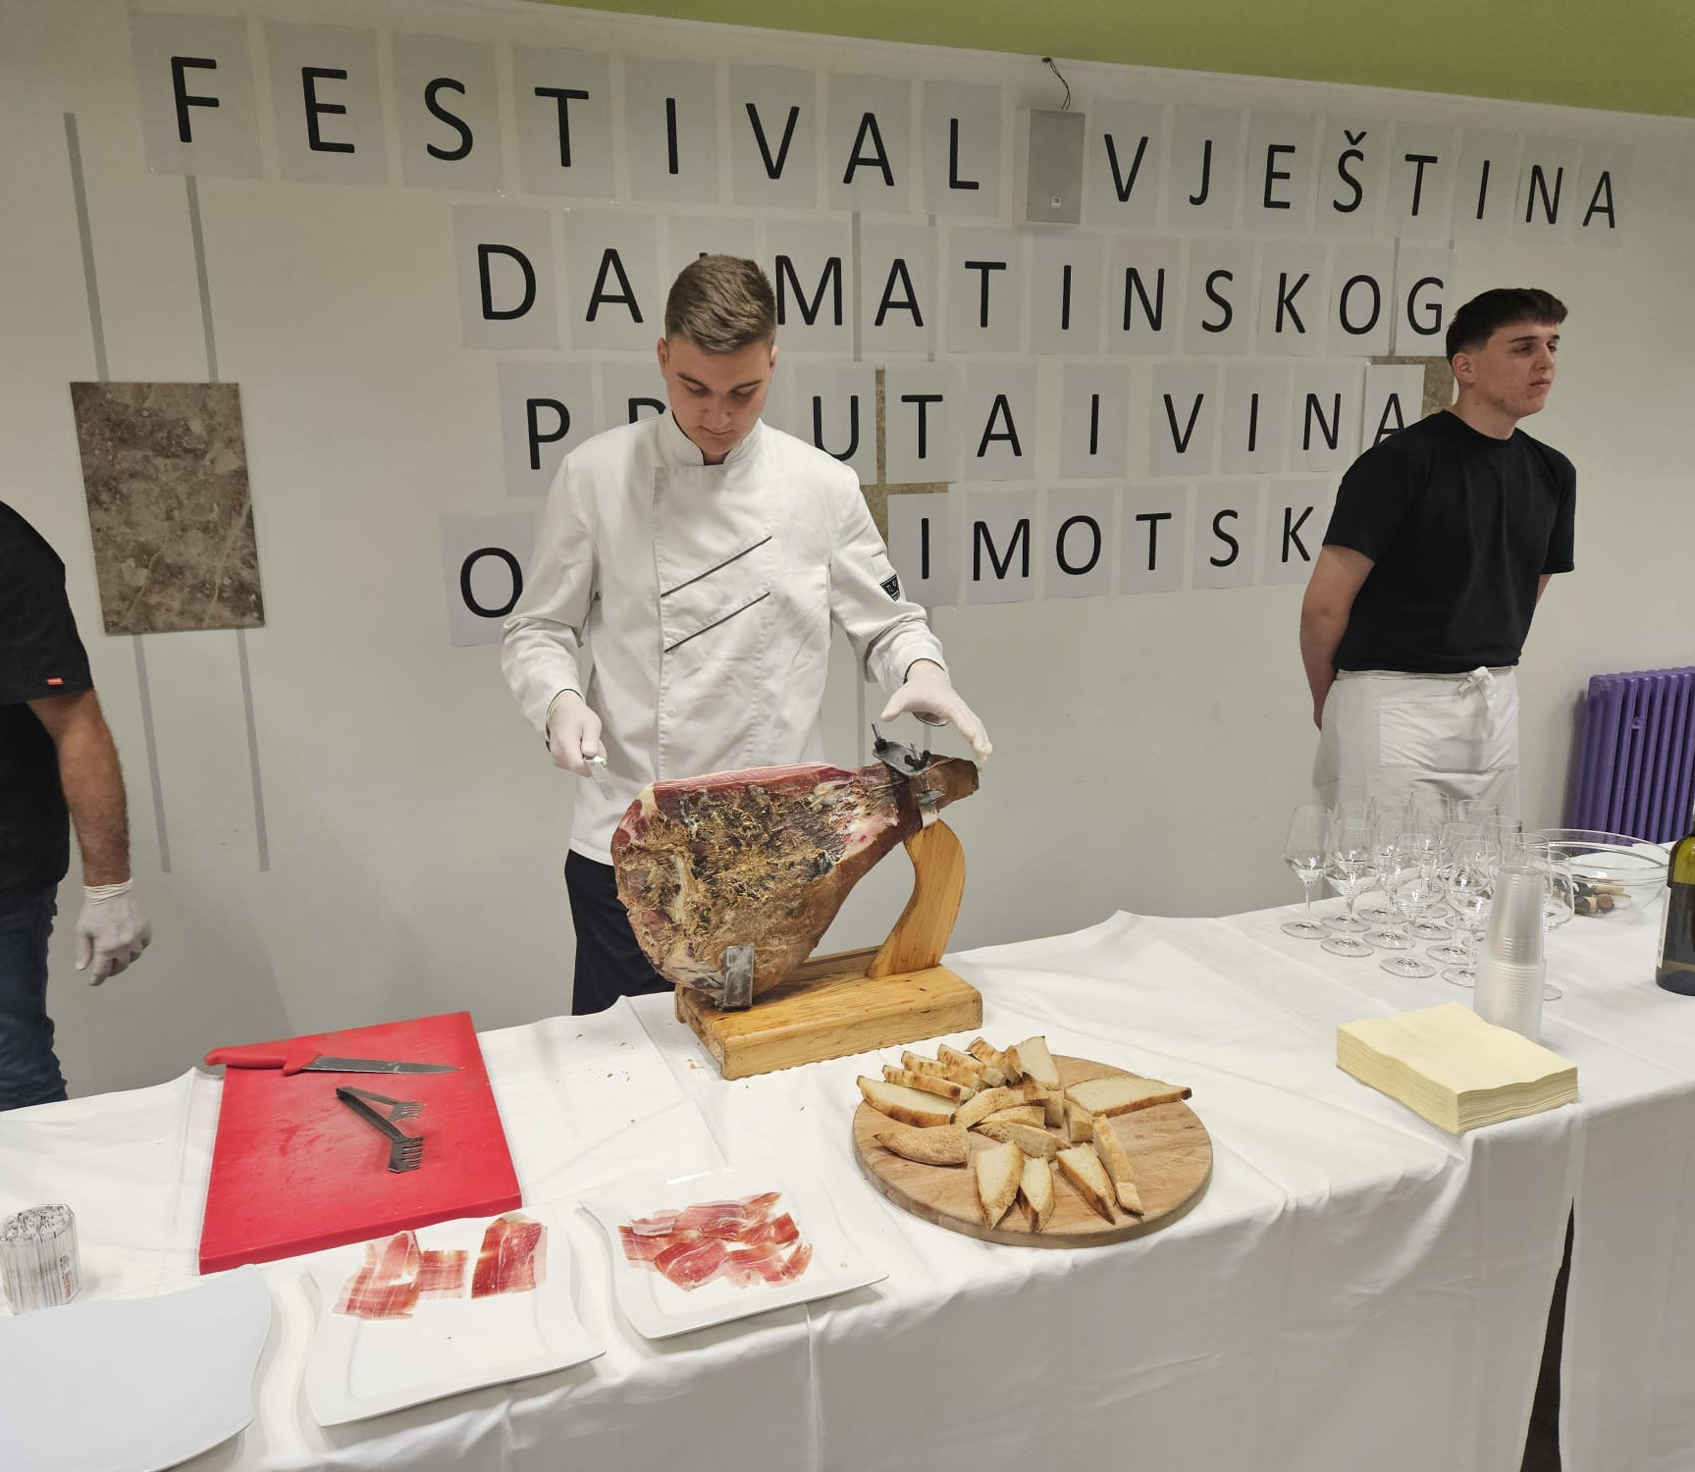
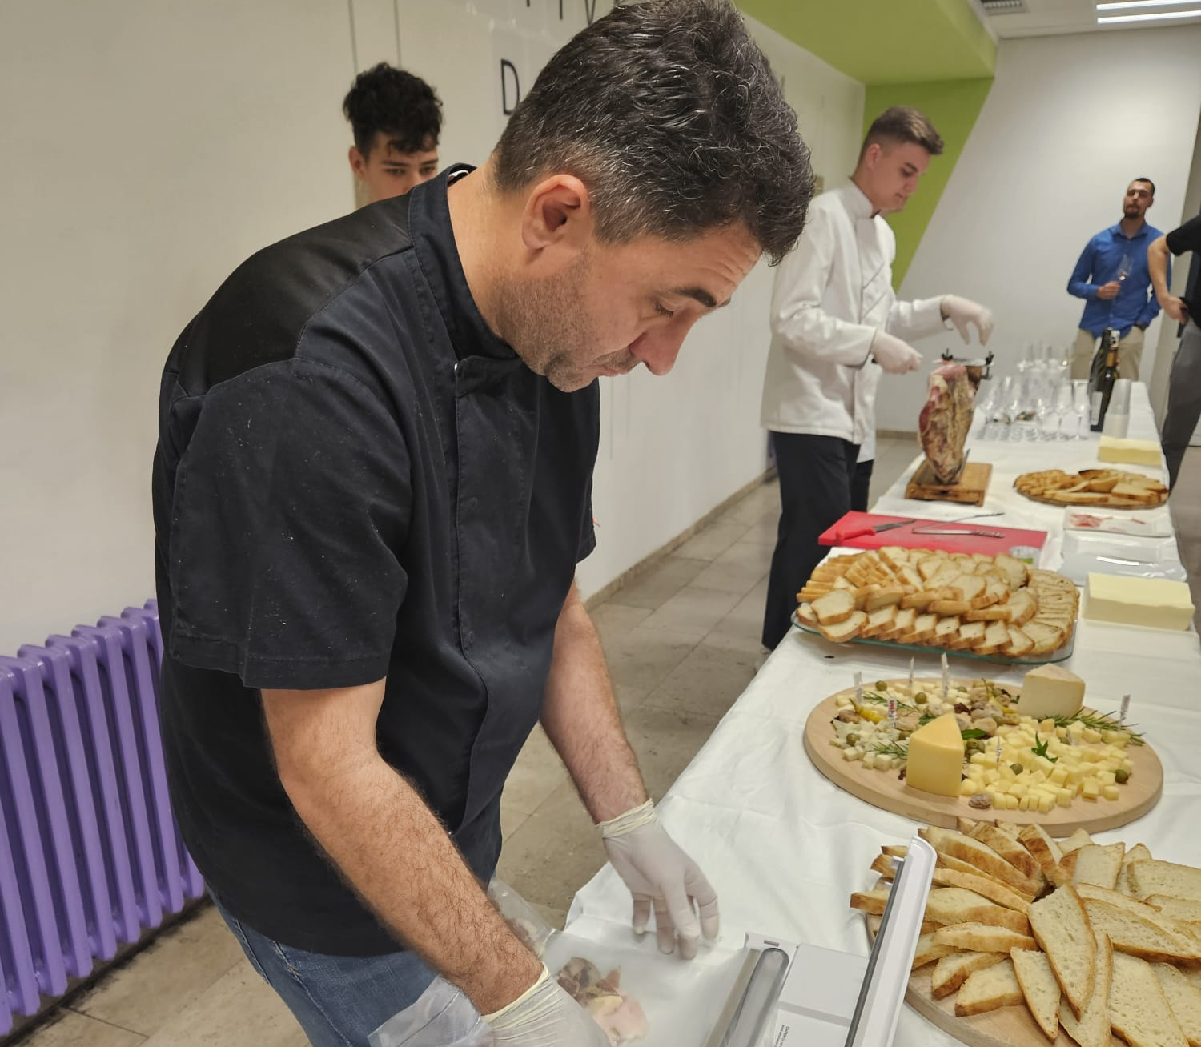
”Zero waste” radionica
Demonstracijska metoda – kako iskoristiti čitav pršut za pripremu raznih jela, bez ostatka i bacanja

Slide 8
Izrada prezentacije o analizi vina
Fizikalno – kemijska analiza vina
Određivanje ukupnih kiselina
Određivanje udjela alkohola u vinu
Ocjenjivanje vina – izgled, miris, okus Analiza vina – Tehnička škola u Imotskom (PP prezentacija)

Slide 9
Festival vještina – Dan dalmatinskog pršuta i vina
U predivnom prostoru gradskog parka u Vrgorcu održana je završna aktivnost projekta
Učenici naše škole i škola partnera Tehničke škole u Imotskom i Obrtničko - industrijske škole u Imotskom predstavili su svoje vještine (rezanje pršuta, slaganje i prezentacija plata, posluživanje vina) pred brojnim gostima (poslodavci u turizmu, predstavnici pridruženih partnera Grada Vrgorca i Turističke zajednice Vrgorac, nastavnici, članovi lokalne zajednice)
Učenici osnovne škole (u pratnji roditelja) su se mogli upoznati sa različitim strukovnim vještinama
Na video zidu prikazana je prezentacija o vinima koju su izradili učenici Tehničke škole u Imotskom. Predstavljene su i dvije interaktivne mape nastale u sklopu projekta s ciljem promocije turističke ponude: mapa vinarija vrgorskog i imotskog kraja i mapa pršutana koje proizvode dalmatinski pršut

Slide 10
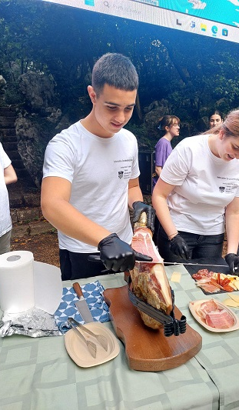

Slide 11
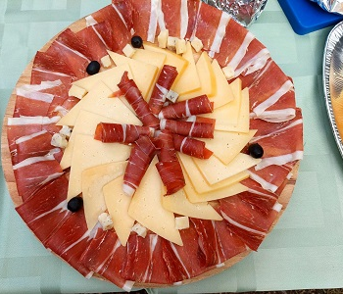
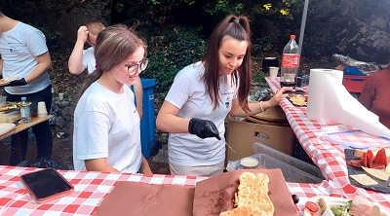
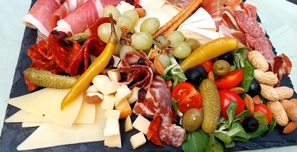
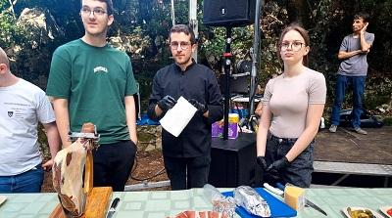

Slide 12
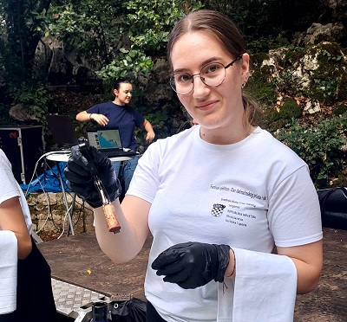
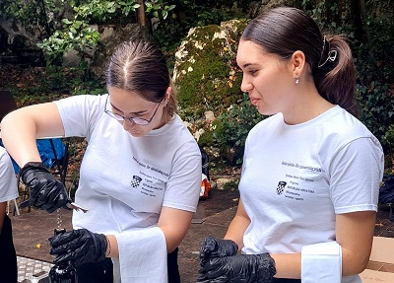
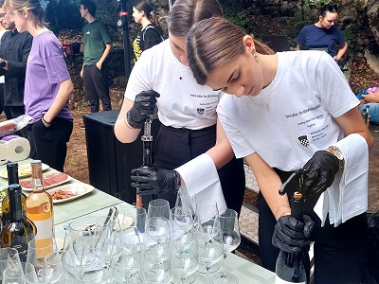

Slide 13
